Slide 1
Storia delle Istituzioni Politiche 2
Ronald Car

Slide 2
Parlamento inglese dal medioevo alla modernità
Primo Parlamento in Europa: le Cortes del regno di León convocate dal re Alfonso IX nel 1188. Per ottenere un sostegno politico più solido, il re chiama in assemblea, oltre al clero e nobili, anche i rappresentanti delle città. Le Cortes emanano i «Decreta de León» che garantiscono ordine pubblico e la difesa della proprietà privata.
In Inghilterra inizia nel 1215 come assemblea dei Baroni che impongono al re di firmare la Magna Carta: il re può introdurre tasse solo con il loro consenso;
Dal 1265 al Parlamento (parlamentum – occasione per parlare) sono invitati anche 2 rappresentanti di ogni borgo e contea, i «Commons» - nascente strato intermedio tra nobili e servi.
1295 re Edoardo I fissa le regole nell’atto di convocazione del Parlamento: «ciò che riguarda tutti, dovrebbe essere approvato da tutti», cioè dai rappresentanti che «incarnano» le loro comunità.

Slide 3
King in Parliament
Thomas Smith, Segretario di Stato della regina Elisabetta I, in De Republica Anglorum, 1565, conferma il ruolo del Parlamento come:
«parte accettata della costituzione, elemento noto e riconosciuto del governo regio», dove si approvano le tasse, si presentano petizioni al re e si può indagare sugli abusi dei funzionari regi, sull’uso delle finanze e si possono condannare i ministri – Impeachment.
Le parti in lotta riconoscono che il paese è composto da gruppi diversi (per interessi economici, o per luogo di provenienza etc.) che però dipendono uni dagli altri e da un potere centrale che cerca di governarli in modo unitario:
King in Parliament è «il potere supremo e assoluto del regno perché lì e non altrove, si raggiunge l'incontro pacifico tra tutte le parti del regno». «Un atto del Parlamento esprime la volontà del principe e di tutto il regno», di cui «nessuno può lamentarsi ... ma deve trovarlo buono e obbedire».

Slide 4
Il violento Seicento inglese
1605 Gunpowder Plot - complotto cattolico per far saltare in aria il Parlamento e il re Giacomo I;
1628 Petition of Right – il Parlamento adotta la petizione sui diritti dei sudditi contro il potere arbitrario del re Carlo I; il re dissolve il Parlamento e regna da solo per 11 anni;
1640 Long Parliament – Carlo I convoca il Parlamento per ottenere fondi per la guerra contro la Scozia, ma rifiuta le «19 Propositions» dei parlamentari: scoppia la Great Rebellion - guerra civile contro il re (1641-1649)
1649 – processo e esecuzione del re Carlo I;
1653 – capo dell’esercito puritano Oliver Cromwell si proclama Lord protettore;
1660 – restaurazione della monarchia con Carlo II;
1683 – Rye House Plot – congiura dei capi parlamentari per uccidere il re Carlo II e il fratello erede al trono Giacomo II;
1688 – Glorious Revolution - I parlamentari organizzano la conquista del potere da parte del Stadholter olandese William d’Orange;
1689 – William III riconosce il Bill of rights sui diritti dei sudditi rappresentati dal Parlamento.

Slide 5
1642 - Fine del compromesso «King in Parliament»
Le 19 Propositions del Parlamento
Risposta di re Carlo I Stuart
Responsabilità dei ministri al Parlamento;
Controllo della politica estera;
Sostituzione dell’esercito professionale con la milizia cittadina;
Controllo sui giudici e funzionari pubblici
La nostra è una costituzione mista:
Monarchica, perché unisce la nazione sotto un capo che ha il potere di guerra e pace e di nomina dei giudici, ufficiali e ministri;
Aristocratica, perché affida il potere giudiziario alle persone più illustri riunite nella Camera dei Lords;
Democratica, perché i deputati della Camera dei Comuni raccolgono le tasse.

Slide 6
Comunicazione politica nell’Inghilterra di inizio Seicento
All’inizio del 1600 il diritto di pubblicare opere a stampa è severamente controllato dal governo,
Le università di Cambridge e Oxford e la corporazione dei tipografi di Londra hanno il monopolio sulle opere a stampa, ma si diffonde la stampa di contrabbando o senza licenza.
Infatti, il primo giornale in lingua inglese è pubblicato a Roma nel 1620 «Weekly News from Italy» dall’editore olandese Joris Veselaar, editore anche del primo giornale olandese, «Courante uyt Italien, Duytslandt, &c. » (1618).

Slide 7
Stampa nella crisi politica
Con la crisi tra Carlo I Stuart e il Parlamento culminate nella Petition of Rights del 1628, si diffondono molti tipi di nuove pubblicazioni – pamphlets, volantini…
… ma anche giornali pubblicati con regolarità (di solito settimanali) poiché garantiscono ottimi guadagni agli editori; si afferma lo stile giornalistico nella selezione e presentazione delle notizie, ma con poca cura per la attendibilità (miracoli, prodigi ecc.)
La pubblicazione di pamphlet e giornali viene proibita nel 1632 dalla corte speciale – Star Chamber, controllata dall’arcivescovo William Laud, ma l’abolizione della stampa alimenta lo scontro tra re e Parlamento.
Nel 1636 vengono pubblicati i Discorsi di Machiavelli, nel 1640 il Principe: diffondono l’idea del «vivere libero».

Slide 8
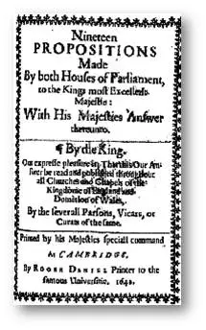
Nascita della stampa inglese
Con lo scoppio della guerra civile nel 1641 il Parlamento ribelle dichiara la libertà di stampa e il diritto di pubblicare i dibattiti tra i parlamentari.
1642 - Il Parlamento diffonde nel paese il rifiuto del re alle 19 Propositions: scoppia la Great Rebellion.
il conflitto ideologico e il bisogno di notizie sulla guerra civile provocano un’esplosione di giornali (più di 200) divisi tra realisti («Mercurius Aulicus») e parlamentari («Mercurius Civicus»).

Slide 9
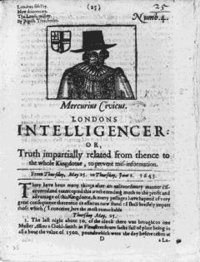
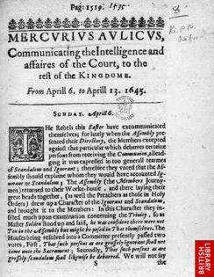
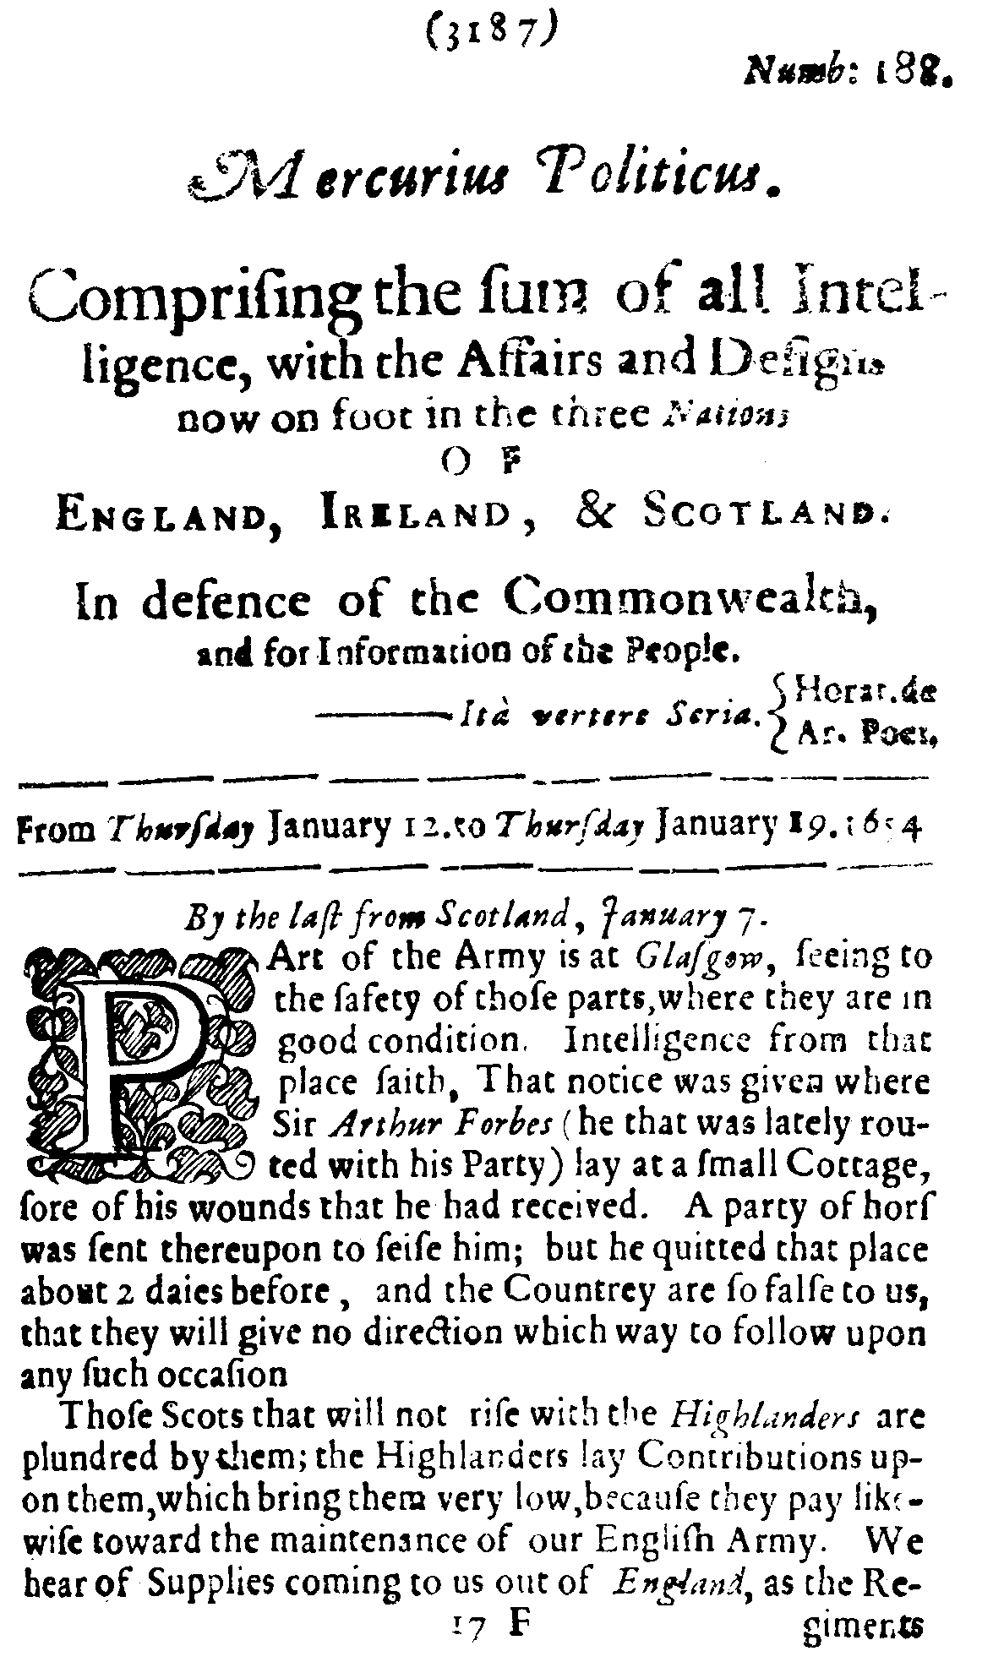
Great Rebellion (1641-1651)
Le parti in lotta cercano il supporto del pubblico assumendo i giornalisti più capaci ad eccitare i lettori come Marchamont Nedham. La stampa promuove la nascita di nuovi e sempre più radicali movimenti politico-religiosi: puritani di Oliver Cromwell, i levellers, i diggers etc.

Slide 10
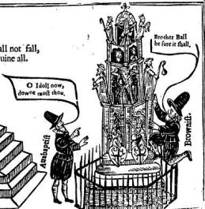
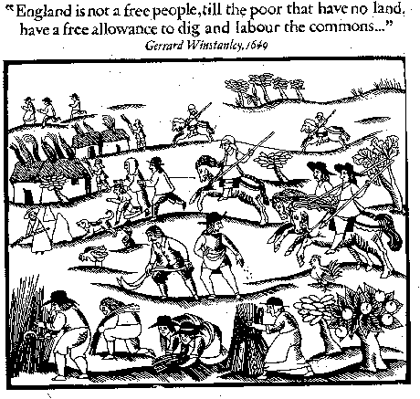
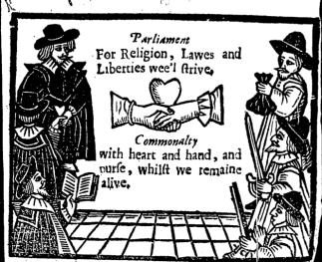
Propaganda nella «Rivoluzione dei Santi»
Iconoclastia anabattista
Comunione dei beni dei diggers
Partito del Parlamento

Slide 11
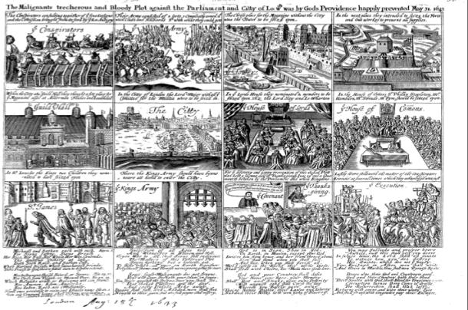
The Malignants trecherous and bloody plot against the Parliament and Citty of London which was by God’s providence happily prevented May 31, 1643, giornale murale

Slide 12
I dibattiti di Putney, 1647
2 settimane di dibattiti tra i capi dell’esercito parlamentare, Oliver Cromwell e Henry Ireton, e gli «agitators», delegati eletti dai soldati per esprimere le loro idee politiche e religiose;
Tema principale: il legame tra diritto di voto, proprietà privata e diritti fondamentali:
- Ireton: «Solo coloro che hanno un interesse permanente e fisso in questo regno possono scegliere coloro che decideranno le leggi che ci governeranno»;
- Thomas Rainborough: «Anche l’uomo più povero in Inghilterra ha una vita da vivere quanto il più grande. Perciò, ogni uomo che deve vivere sotto un governo debba prima dare il suo consenso a quel governo»;
- Cromwell: «Uomini che non hanno che l’interesse di respirare non possono votare, altrimenti finiremo nell’anarchia».

Slide 13
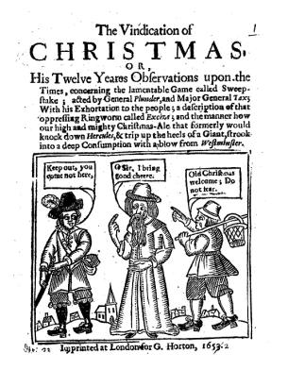
L’Inghilterra della dittatura puritana 1649-1659
Fino al1654 il protettorato di Oliver Cromwell cerca di influenzare la stampa senza abolirne la libertà.
The Vindication of Christmas, Londra 1653, scritto dal poeta filo-monarchico John Taylor, crea il mito di babbo natale in opposizione al governo puritano che bandisce i festeggiamenti di natale.
Il personaggio evoca i «buoni vecchi tempi» quando c’era il re, associandolo alla tradizione medievale della festa come momento quando si può peccare: mangiare carne, bere alcolici, cantare, ballare e giocare d’azzardo.

Slide 14
Restaurazione della monarchia inglese, 1660
Con la restaurazione dell’ordine monarchico si tenta di reintrodurre il controllo sulla stampa come nelle monarchie dell’Europa continentale:
1660 – il Parlamento adotta il divieto di pubblicare sulla stampa notizie sui dibattiti e espressioni di voto;
1662 – Licensing of the press Act (for preventing the frequent Abuses in printing seditious treasonable and unlicensed Books and Pamphlets and for regulating of Printing Presses) reintroduce il sistema dei monopoli dei tempi della Star Chamber, limita il diritto ad aprire tipografie, introduce ispezioni e severe condanne per gli editori.
1665 - Si impone come unico giornale «Oxford (poi London) Gazette», edito come voce ufficiale della Corona.

Slide 15
Nascita dei partiti
Per i primi 4 secoli (da metà XIII secolo a metà XVII secolo) i rappresentanti nel Parlamento inglese non sono organizzati in partiti: si uniscono di volta in volta in alleanze per sostenere singole questioni, o obbediscono a un «patrono» fin quando questi non perde il potere.
Non hanno un’ideologia – un sistema coerente di valori o principi; pertanto non sono in grado di:
dare un senso coerente e non contraddittorio alle opinioni su ciascun evento,
esprimere queste opinioni in un modo facilmente comprensibile ed efficace (tramite parole-chiave come slogan, o punti di orientamento come re contro parlamento, o destra contro sinistra).

Slide 16
Prime distinzioni ideologiche
1679-1683 – Exclusion crisis – una parte dei parlamentari cerca di approvare una legge che escluda il fratello del re dalla successione al trono: Giacomo II Stuart è cattolico e legato a Luigi XIV di Francia, vuole introdurre in Inghilterra la monarchia assoluta e sopprimere il Parlamento. Il re Carlo II rifiuta di emanare la legge approvata dalla maggioranza e dissolve ripetutamente il Parlamento.
Sir Henry Capel dichiara alla Camera dei Comuni, 1679:
«Il papismo è simbolo di dominio militare e di potere arbitrario… per porre fine al governo arbitrario bisogna abbattere il papismo».

Slide 17
Dalla religione alla politica
Il paese si divide tra chi sostiene il Parlamento (Petitioners) o il re (Abhorrers), in base a un’interpretazione ideologica:
Cattolicesimo (e poi l’anglicanesimo) simbolizza la religione che esprime l’autorità indiscussa del re, dell’ordine e della tradizione = imporre la decisone al re è aberrante - «partito» degli Abhorrers;
Protestantesimo dissidente simbolizza la religione che esprime la libera scelta dell’individuo sia nella religione che nella politica = il Parlamento difende le libertà dei sudditi con le petizioni - partito degli Petitioners.

Slide 18
Lenta evoluzione delle identità di partito
Fine XVII secolo, anni della exclusion crisis
Crown (Abhorrers)
Country (Petitioners)
XVIII secolo
Tory
Whig
Dalla metà del XIX secolo
conservatori
liberali

Slide 19
Glorious revolution (1689) e nascita dell’opinione pubblica
Con la Glorious Revolution cadono gli Stuart e il monopolio sulla stampa: nella sola Londra nascono 26 giornali;
Pressione di noti esponenti Whig come John Locke, che critica la limitazione dello scambio di idee e dell’educazione ed anche il monopolio sula stampa contrario alla libertà di mercato, e dell’opinione pubblica
Nasce l’opinione pubblica: nelle coffehouses si leggono giornali e si discutono liberamente affari di governo, nel 1695 la Camera dei Comuni rifiuta di rinnovare il Licensing Act: nel vuoto legislativo cresce selvaggiamente un mercato editoriale privo di licenze e di diritti d’autore.

Slide 20
Legame tra ideologie e gruppi sociali
Whigs
Tories
Insultati come puritani scozzesi, bigotti, avidi e ipocriti esponenti della nuova classe borghese;
Alleanza Whig: i mercanti della City di Londra e i protestanti che rifiutano di aderire alla chiesa Anglicana – «non-conformisti», lottano per affermare la supremazia del parlamento sul monarca e la tolleranza religiosa
Insultati come cattolici irlandesi, ignoranti, difendono i loro privilegi con la forza e non comprendono il nuovo mondo del commercio;
Alleanza Tory: La nobiltà terriera nelle contee e l’alta Chiesa anglicana - sostengono l’autoritarismo della monarchia e della chiesa di stato

Slide 21
Crown/Cabinet
Lenta trasformazione durante tutto il XVIII secolo da governo del re al governo del parlamento grazie alla «solidarietà ministeriale»:
La conquista del potere dalle elezioni fino alla nomina del governo viene vista sempre più come il risultato di uno sforzo congiunto fatto da politici con opinioni comuni;
Finché il governo è al potere, il primo ministro può imporre una politica comune ai ministri;
Le dimissioni del governo sono intese come un atto congiunto di tutti i ministri che non si sentono più appoggiati o dal re o dal parlamento - la prima volta nel 1746 quando il governo Pelham si dimette collettivamente, per costringere il re a richiamarli in carica esprimendo una «totale fiducia» nelle loro scelte politiche.

Slide 22
Cabinet/Commons: formazione dei governi
Nel XVIII e fino a metà XIX secolo, le elezioni per il Parlamento sono considerate significative, ma non direttamente vincolanti per la formazione del governo – il monarca è libero di decidere se rispettare il voto degli elettori nella scelta dei suoi ministri.
I politici professionisti che ricevono dal re incarichi ministeriali si «costruiscono» il sostegno dei parlamentari usando la propria influenza.
Primo Prime Minister - Robert Walpole 1721-1742 - governa grazie al favore del re e alla maggioranza nella Camera dei Comuni legando i parlamentari al suo «patronage» (i parlamentari orientano il loro voto più secondo l’interesse personale che in base al programma politico).

Slide 23
Lo schema delle 4 C
Uniti in una catena di responsabilità, in base a regole che evolvono con i mutamenti della società
Crown (re)
Commons (deputati)
Constituencies (elettori)
Cabinet (governo)

Slide 24
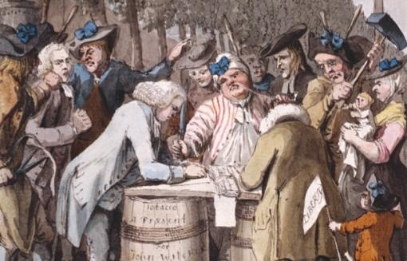
Pubblico/segreto
Crown (re) e Cabinet (governo): discutono in segreto – Cabinet council;
Cabinet e Commons (Camera dei Comuni): discutono apertamente, ma è vietato pubblicarne i dibattiti sui giornali;
Commons e Constituencies (elettorato): con il Meeting of Parliament Act del 1694 il Parlamento deve essere eletto ogni 3 anni (dal 1715 ogni 7 anni) e riunirsi ogni anno – è l’unico processo pienamente pubblico – anche il voto è pubblico ed è soggetto a intimidazioni, corruzione, disordini violenti…

Slide 25
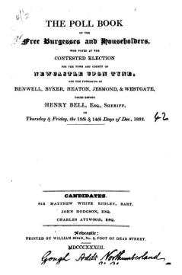
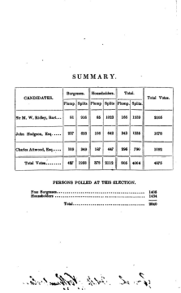
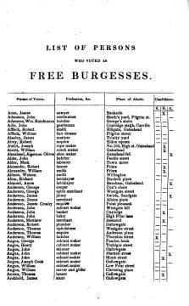
Partiti – elettori
Con l’atto del Parlamento del 1696, i voti di ciascun elettore sono registrati dallo sceriffo di contea e pubblicati nei Pool books che venivano consultati dagli agenti dei partiti (canvassers) nelle elezioni successive per influenzare gli elettori.

Slide 26
Informazione e potere politico
Stamp Act, 1712: il governo sostituisce il vecchio sistema dei monopoli sulla informazione (il Licensing act abrogato nel 1695) con la nuova «tassa sulla conoscenza»: 1 penny per ogni foglio stampato e 1 scellino (= 7€) per ogni pubblicità.
La tassa è introdotta per tutti i giornali che contengono «notizie pubbliche o commenti e osservazioni su ogni affare riguardante la Chiesa e lo stato», al fine di impedire la diffusione di «odio e disprezzo del governo e della sacra religione».
il nuovo sistema formalmente rispetta il libero mercato, ma di fatto permette al governo di condizionare economicamente la stampa e quindi di esercitare la censura indiretta: la stampa viene decimata, il governo può perseguitare economicamente la stampa di opposizione e finanziare di nascosto o esimere dal pagamento quella a suo favore (ma nasce anche la stampa illegale).

Slide 27
Sedicious libel
Dal 1695 a causa dei limiti legali e dell’opinione pubblica non è più possibile usare i metodi tradizionali di persecuzione della stampa antigovernativa – monopoli, processi per tradimento ed eresia.
Pertanto nel 1699 i giuristi di Corte hanno reinterpretato i precedenti giudiziari, per affermare che «è un principio con cui si sono sempre preservati tutti i governi e la sicurezza di tutte le società civili; altrimenti il governo sarebbe esposto alla malizia di gente ostie».
Quindi, i giudici possono condannare fino a carcere a vita chi diffonde scritti o immagini con il fine di «provocare odio o disistima per la casa reale, il governo e la costituzione, il Parlamento e i giudici, o scontento e ostilità tra i sudditi», indifferentemente se le affermazioni sono vere o false.
La giuria popolare può decidere solo se e chi ha compiuto l’atto, mentre il giudice può decidere da solo se l’atto è stato compiuto con l’intento di sedizione, il che gli da un ampio potere di condannare i nemici del governo.

Slide 28
Dal governo rappresentativo alla società democratica
Democrazia rappresentativa – controllo dell’operato del governo da parte dei governati;
Inghilterra dal 1694 è un governo rappresentativo senza democrazia:
I governati non possono controllare l’operato del governo coperto dalla segretezza;
Ma il governo può controllare i governati il cui voto è pubblico.
Una compiuta democratizzazione della rappresentanza si compirà:
Chi? Suffragio universale maschile e femminile -1928
Come? Piena libertà di stampa – 1870; Voto segreto – 1872; prevenzione della corruzione elettorale – 1883
Cosa? Responsabilità del governo per il benessere dei cittadini - 1945

Slide 29
Diffusione dei giornali dall’inizio 1700
A differenza dell’Europa continentale, in Inghilterra è superato di fatto il regime di monopolio della «London Gazette»: i giornali tornano ad essere intensamente politicizzati come ai tempi della Great Rebellion.
Gradualmente nel corso del Settecento non solo le élite ma anche i lettori delle classi medie urbane considerano normale interessarsi di politica e criticare apertamente il governo – nasce l’idea che esiste una «opinione pubblica»;
I giornali diffondono anche l’idea di «unità nazionale» inglese/britannica (superamento delle particolarità locali, ma anche senso di superiorità rispetto agli altri popoli).
E diffondono la convinzione che a differenza degli altri popoli, gli inglesi sono per «tradizione nazionale» dei cittadini liberi, che il governo rispetta i loro diritti e che è lecito protestare contro di esso.

Slide 30
Impatto culturale
I giornali dipendono dal mercato che dà loro un carattere popolare e commerciale e offre contenuti più variegati: politica (parlamento, elezioni, Corte, relazioni con l’estero, governo locale), cronaca nera, commercio, navigazione, intrattenimento (teatro, moda, corse…);
Per convincere i lettori di essere la «voce del popolo», i giornalisti usano un linguaggio semplice e spesso pubblicano articoli firmati con pseudonimi come «uno del popolo», «un plebeo», «John Bull» ecc.
I giornali si appellano al «opinione pubblica», «pubblico», «popolo» come ad un’autorità politica e morale: i loro lettori si sentono cittadini a pieno titolo anche se la grande maggioranza di loro non ha diritto di voto;
La scrittura diventa più agile: si afferma lo stile delle 5 W (Who? Where? When? What? Why?) alle quali rispondere nelle prime 10 righe dell’articolo.

Slide 31
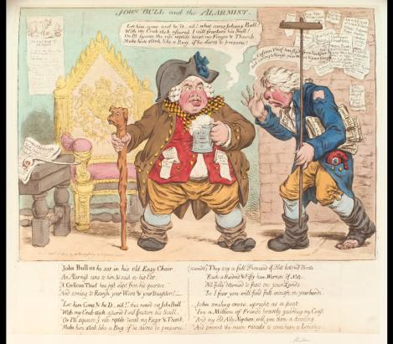
«John Bull»
Nasce sulla stampa tory nel 1712 per deridere i sostenitori dei whig, descritti come bottegai ecc. dalla cultura medio-bassa;
Ma il mondo della stampa è popolare, per cui Bull da figura ridicola muta nel corso del Settecento in un personaggio positivo,
Si identifica anzi con l’immagine del «vero inglese» con cui glorificare il carattere nazionale e il buon senso dell’«uomo della strada», conservatore, poco istruito ma padre e amico affidabile, patriota, lavoratore, virile ecc.

Slide 32
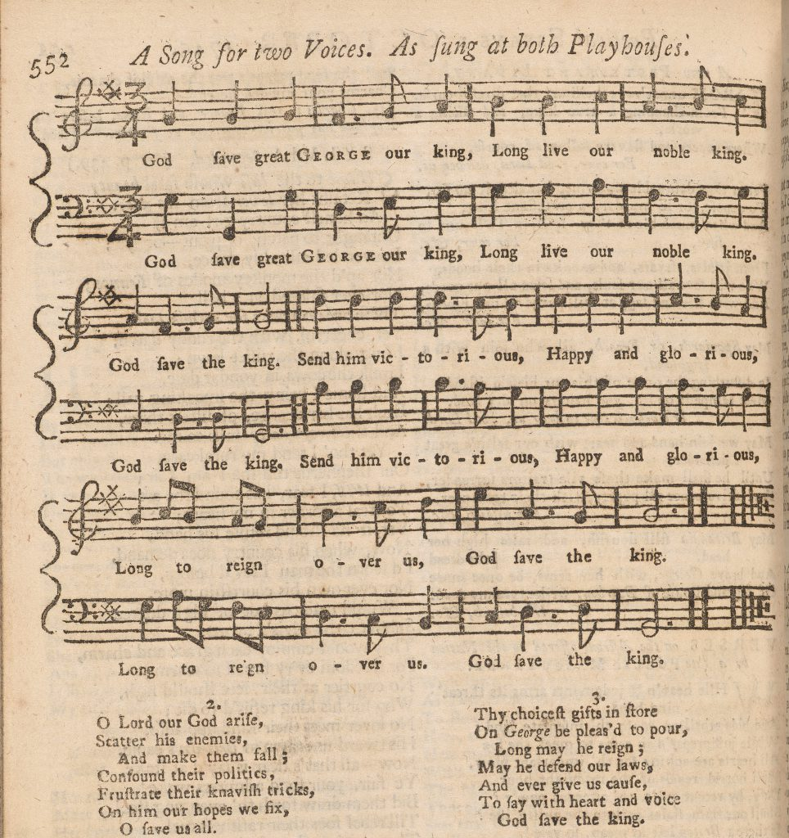
Disseminazione dei simboli nazionali
Tra 1730’-1740’ la stampa inventa e diffonde l’idea del «British Empire» e i suoi simboli – bandiera, inni…
Nel 1745 il «Gentleman’s Magazine» pubblica l’inno God save the king per sostenere la repressione della rivolta giacobita che dalla Scozia invade l’Inghilterra.
Il governo usa l’influenza sui giornali per demonizzare gli avversari come non-patrioti, giacobiti ecc.

Slide 33
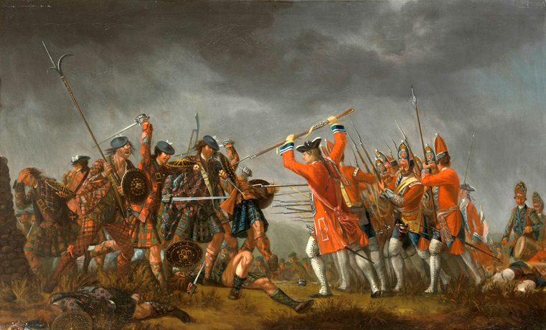
La «missione civilizzatrice» dell’Impero
Il «General Evening Post» descrive nel 1745 i ribelli giacobiti come
«schiere sanguinarie di predoni delle foreste e paludi d’Irlanda, orde di selvaggi dalle rocce e caverne delle Highlands scozzesi, privi di istruzione e di umanità, armati di ignoranza, brutalità e barbara ferocia»;
Per contro, si consolida l’identità dell’Impero Britannico come promotore di una civiltà protestante, commerciale, marittima e liberale.

Slide 34
Impatto economico
Gli editori possono schierarsi per Whig o Tory, ma sono imprenditori indipendenti e pongono l’aumento dei lettori e del profitto davanti ai principi politici (negli anni 1780’ i giornali come «Morning Post» hanno saggi di profitto del 18%).
L’informazione politica dipende dalle dinamiche di mercato:
annunci pubblicitari – l’editore può essere costretto ad adottare la linea politica dei suoi clienti pubblicitari;
le «notizie» sono intese come merce: per avere valore sul mercato devono fornire informazioni considerate utili (tempestive) e attendibili (verificate): cala il numero di notizie fantasiose (miracoli etc.), ma anche di notizie che non interessano al loro pubblico (classi medie urbane, imprenditori, commercianti ecc.);
Si affermano le «grandi firme»: i giornalisti diventano dei professionisti rispettabili, la cui fama diventa un asset.

Slide 35
La scoperta del potere della stampa
La stampa rivendica la propria funzione non solo come informazione, ma anche come educazione alla politica. I nomi dei giornali insegnano al popolo che il ruolo della stampa è di:
guidarlo e proteggerlo: «Adviser», «Moderator», «Monitor», «Guardian»…
illuminarlo: «Sun», «Star», «Comet», «Lantern»…
vendicarlo degli abusi dei potenti: «Vindicator», «Sentinel», «Watchman»…
Ma la stampa è ambivalente - può essere usata anche dai potenti per traviare il popolo: Vicesimus Knox (opinionista whig), The spirit of despotism, 1795:
«Lo spirito di dispotismo è diffuso più di tutto dai giornali venali, pagati dai potenti affinché difendano e aumentino il loro potere. Le classi più ignoranti tendono a credere ad ogni cosa che vedono sulla stampa e continueranno a credere al giornale a cui sono abituati anche di fronte a evidenti menzogne».

Slide 36
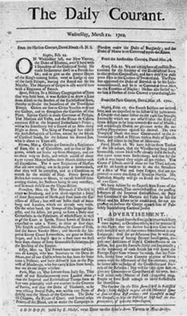
Daily Courant
il primo quotidiano «Daily Courant», 1702-1735, è pubblicato da una donna, Elizabeth Mallett (nasconde il genere firmandosi E. Mallett); non osa intromettersi apertamente nella politica nazionale e riporta solo notizie dall’estero.
Nell’editoriale del primo numero promette credibility and fairness:
«l’Autore non si slancerà in commenti o supposizioni soggettive ma riporterà soltanto dati di fatto, supponendo che anche gli altri abbiano sufficiente buonsenso per svolgere da sé le proprie riflessioni»; in realtà il quotidiano sostiene fortemente il partito Whig.

Slide 37
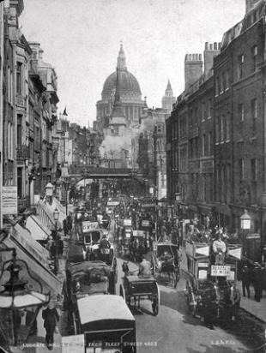
Fleet street
La Fleet Street di Londra è il centro della stampa nazionale, da sede di 12 giornali nel 1720 aumenta a 53 nel 1776. Nonostante la tassa sulla stampa avesse imposto l’aumento del prezzo dei giornali (in media da 3 a 6 penny), a metà Settecento la tiratura è triplicata.
Nel 1764 dei 10 milioni di copie stampate ogni ogni giorno a Fleet street, i servizi postali ne spediscono verso la provincia 1 milione – a fine secolo saranno 4,5 milioni.
A causa del dominio dei giornali londinesi, molto più lentamente si sviluppano i giornali di provincia: nel 1725 sono 22, il numero raddoppierà solo nel 1780, ma spesso si limitano a ripubblicare gli articoli londinesi.

Slide 38
Primo «opinion maker» Daniel Defoe
Daniel Defoe – giornalista, pamphlettista, scrittore (Robinson Crusoe), spia e agente governativo, fa propaganda per il partito Whig;
tra i primi pubblicisti di professione, invece che il sostegno di un patrono, cerca l’indipendenza intellettuale vivendo di guadagni sul mercato editoriale; nonostante una ricca e innovativa produzione e molti best-sellers, è spesso condannato al carcere per debitori a causa della pirateria editoriale;
Con il decadere del monopolio editoriale previsto dal Licensing Act (1695) i diritti d’autore non sono più regolati – Defoe è tra i promotori di un nuovo diritto alla proprietà intellettuale che garantisca l’autore e non l’editore; i diritti d’autore sono introdotti con il Copyright Act del 1710 che li garantisce per 14 anni, ma sono scarsamente rispettati nella prassi.

Slide 39
Pamphlet politici di Defoe
1701 – Legion’s Memorial denuncia gli arresti arbitrari ordinati dalla maggioranza Tory nel Parlamento: «Se continuate così, potete aspettarvi il risentimento di una nazione ferita; perché gli inglesi non sono schiavi del Parlamento, tanto quanto non sono schiavi di un re».
1702 – Original Power of the Collective Body of the People of England, Examined and Asserted: difende i diritti del popolo, affermando che il diritto originario di governare risiede in esso. Se, dopo aver scelto di rinunciare a questo diritto per consentire a un monarca e un parlamento di governare per loro, i cittadini scoprono che quel governo li ha traditi o non serve più i loro interessi, il rapporto di fiducia viene meno e il potere ritorna al popolo.
1706 – Jure Divino: a Satyr: confutazione della monarchia per diritto divino e dell’obbedienza passiva richiesta dai sudditi. Per Defoe questo tipo di monarchia è pura e semplice tirannia e chi rinuncia alle proprie libertà per obbedirle è stupido.

Slide 40
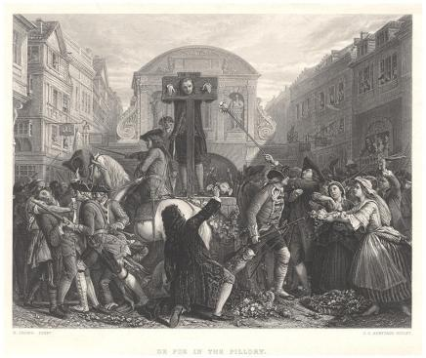
Primo troll?
1702 - satira (o troll?) The Shortest Way with the Dissenters; or, Proposals for the Establishment of the Church. Invece di dichiarare la propria identità, esce anonimo e imita i linguaggio dei Tory per comprometterli davanti all’opinione pubblica suggerendo che sono a favore dello sterminio dei non conformisti religiosi (nel corso della sua carriera Defoe ha nascosto la propria identità dietro quasi 200 pseudonimi e ha mimetizzato lo stile di scrittura costruendo degli alias)
viene condannato per sedicious libel al carcere fino a quando non paga un’altissima multa e a 3 giorni di gogna, ma è omaggiato dai suoi lettori.

Slide 41
Integrità morale e opinione pubblica
Il primo giorno della gogna, Defoe pubblica A Hymn to the Pillory, descrivendosi come «un uomo buono e virtuoso che non si vergogna della gogna perché non ha sbagliato. Viene punito, piuttosto, perché era troppo audace e ha detto quelle verità che non bisognava dire».
Per pagare la multa e uscire dal carcere è costretto a fare propaganda per il leader del governo Tory Robert Harley scrivendo anonimamente sul giornale «Weekly Review». Quando viene scoperto, lo si accusa di essere un mercenario.
Dal 1704 Harley lo invia in Scozia come spia e gli commissiona scritti di propaganda per influenzare l’opinione pubblica a favore dell’unione tra Inghilterra e Scozia.
Dopo il 1707 i Tory sono all’opposizione e Defoe pubblica falsi pamphlet «tory» per comprometterli.

Slide 42
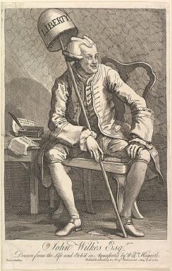
«Radical Whig» John Wilkes
Dal 1757 vince le elezioni nella contea di Middlesex – alla periferia di Londra con 3500 elettori di classe media e istruiti, noti per spirito democratico – Wilkes sostiene i diritti degli elettori contro i privilegi del Parlamento.
Dal 1762 pubblica il giornale «North Briton» per criticare il governo con un linguaggio molto offensivo e derisorio; difende il non-conformismo religioso, ma promuove nazionalismo anti-scozzese.
Grazie al linguaggio populista e agli scontri con il governo attira l’interesse di fasce popolari sul mondo della politica occupato da una ristretta élite – Gentry (circa 300 famiglie nobili con grandi proprietà terriere).

Slide 43
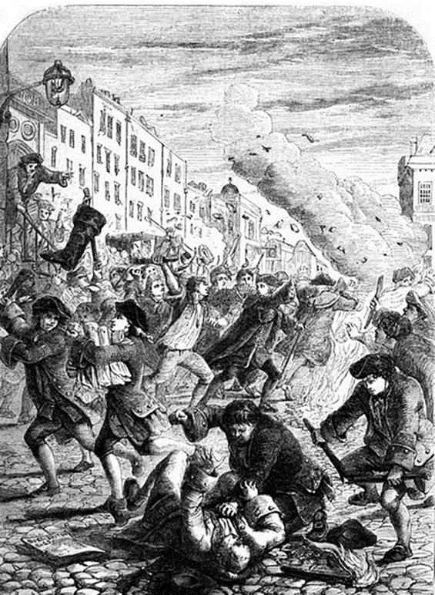
«North Briton» n#45
Nel n#45 del 1763 attacca direttamente il re Giorgio III per le sue «bugie, grossolani errori e azioni odiose… Il re è soltanto il primo magistrato di questo paese, responsabile davanti al suo popolo dell’adeguato adempimento delle funzioni reali… non con favori o parzialità. Questo è il carattere della nostra costituzione. Anche il popolo ha i suoi diritti».
Wilkes non è perseguibile in quanto deputato, ma il Parlamento vota contro l’immunità parlamentare per poterlo incriminare per sedicious libel.
Il governo ordina che il boia bruci in piazza il n#45, ma i londinesi lo impediscono.

Slide 44
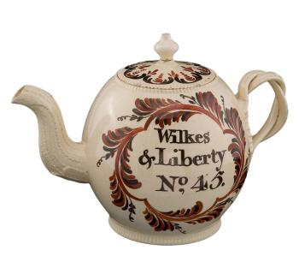
Il massacro di Saint George’s Fields
«45» diventa il simbolo della libertà di parola e della possibilità che la stampa influisca sull’opinione pubblica contro le scelte dei parlamentari.
Nonostante fosse stato rieletto nel Middlesex, nel 1768 Wilkes è condannato a 1 anno di prigione. 15000 sostenitori manifestano ogni giorno al grido «Wilkes and liberty» e «No Liberty, no King» fino al massacro di Saint George’s Fields, l’esercito uccide una decina di dimostranti provocando rivolte in tutta Londra.
1771 Wilkes ottiene l’abolizione del divieto di pubblicare i dibattiti parlamentari. Gli oratori in Parlamento o nelle assemblee elettorali modificano il messaggio poiché sanno che saranno giudicati anche dal più vasto pubblico dei lettori di giornali.

Slide 45
Lettere aperte
I giornali incoraggiano i cittadini a consegnare loro di nascosto lettere anonime indirizzate all’editore o ai governanti o «al popolo»; anche quando conoscono l’identità dell’autore, gli editori non la rivelano neanche se minacciati dal governo.
Lettera indirizzata al re, firmata da «John Bull» e inviata al «Public Advertiser», 1781:
«è un diritto innato di ogni libero britannico studiare gli affari pubblici ed è un loro dovere esporre i risultati delle loro inchieste di fronte a sua Maestà e addirittura di fronte al pubblico, se la loro pubblicità è benefica per i concittadini».
Dalla seconda metà del Settecento i giornali grazie ai contributi dei lettori alimentano le più importanti battaglie politiche (che a loro volta aumentano le vendite dei giornali): riforma parlamentare, abolizione della schiavitù, sostegno ai rivoluzionari americani e francesi.

Slide 46
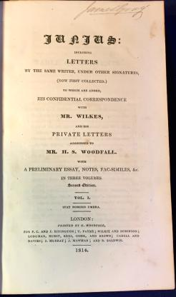
Junius
Junius – famoso autore di 61 lettere pubblicate sul «Public Advertiser» tra il 1769 e 1772 e ripubblicate molte volte nei decenni successivi (anche tra i coloni nordamericani in rivolta).
Svela gli abusi e la corruzione dei governi nominati da Giorgio III e difende Wilkes allora in prigione. Nella lettera a Wilkes, Junius spiega che alimenta consapevolmente il mistero e le speculazioni sulla propria identità per attirare l’attenzione del pubblico e aumentare la propria influenza politica (un’ipotesi è che Junius fosse Wilkes stesso).
L’editore del «Public Advertiser» Henry Woodfall è accusato di sedicious libel per aver pubblicato la raccolta delle lettere di Junius, ma la giuria popolare lo proscioglie.

Slide 47
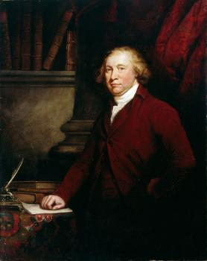
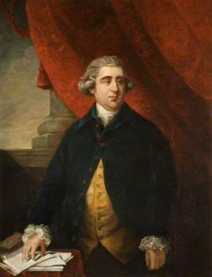
Partito Whig e l’opinione pubblica
Edmund Burke – Old Whig
Charles Fox – New Whig

Slide 48
Partiti e democrazia per Burke
1770 pubblica Cause of the present discontents: sostiene il bisogno di divisione in partiti contrapposti, altrimenti non ci può essere un governo libero. I partiti devono unire gli uomini in nome di principi pubblici e non per interesse, perché solo così il partito di maggioranza può conferire forza e coerenza al governo e il partito di minoranza può esercitare una critica di principio all’opposizione.
Burke è contrario all’idea di un governo democratico per 3 ragioni:
Gli affari di governo richiedono un livello di sapere e intelligenza raro tra la gente comune;
I demagoghi abuserebbero delle passioni della gente, per minare le tradizioni e la religione ufficiale, istigare alla violenza e alla confisca della proprietà privata;
La democrazia si tramuterebbe in tirannia sulle minoranze impopolari, che hanno bisogno di protezione da parte delle classi elevate.

Slide 49
Rappresentanza virtuale
1774 Edmund Burke, Discorso agli elettori di Bristol:
Un membro del Parlamento «non deve sacrificare agli elettori la sua opinione imparziale, il suo maturo giudizio, la sua coscienza illuminata. Queste non dipendono dal vostro piacere, né dalla costituzione, ma sono un dono della provvidenza, a cui deve rispondere. Il vostro rappresentante non vi deve il suo giudizio, ed egli vi tradisce invece di servirvi, se lo sacrifica alla vostra opinione… Senza dubbio voi avete il diritto di eleggere un parlamentare, ma una volta eletto, egli non è più un membro di Bristol, ma un membro del Parlamento».
un deputato non è legato alla volontà degli elettori nel suo distretto, dal momento che il Parlamento non è «un congresso di ambasciatori che esprimono ciascuno un interesse diverso e ostile», ma è «un'assemblea deliberativa di una nazione, con un solo interesse, quello dell’insieme».

Slide 50
Burke, Riflessioni sulla Rivoluzione in Francia
Pamphlet pubblicato nel novembre 1790, vende 30.000 copie in 11 ristampe immediate e numerose traduzioni, fonda il conservatorismo moderno che contrappone l’autorità della tradizione a quella della ragione e della volontà popolare:
«Uno stato senza i mezzi di qualche cambiamento è privo dei mezzi della sua conservazione», ma ciò nonostante, «La costituzione è un legame non solo tra coloro che vivono, ma tra coloro che vivono, coloro che sono morti e coloro che devono nascere».
«L'idea stessa che un nuovo governo si possa fabbricare è sufficiente per riempirci di disgusto e orrore». Il Parlamento inglese ha difeso i diritti dei cittadini «non in quanto principi astratti come i diritti umani, ma come diritti degli inglesi e come patrimonio ereditato dai loro antenati».
Ma in Francia tale conoscenza fu «gettata nella melma e calpestata sotto gli zoccoli di una moltitudine di porci».

Slide 51
I diritti dell’uomo e della donna
Le Riflessioni scatenano la «guerra dei pamphlet»: in reazione a Burke vengono stampati:
Mary Wollstonecraft, Rivendicazione dei diritti degli uomini (1790) e Rivendicazione dei diritti della donna (1792):
«La proprietà è in Inghilterra molto più sicura della libertà; anzi, solo la proprietà dei ricchi è sicura, chi vive del proprio sudore non può sfuggire all’oppressione»; «negando alla donna i diritti civili e politici, la si confina nella sfera domestica dove la sua ragione non ha modo di svilupparsi».
Thomas Paine, I diritti dell’uomo (1791):
«Il vecchio sistema è irrazionale, tirannico, guerrafondaio e ridicolo: la monarchia è qualcosa celato dietro il sipario di cui si parla solennemente; ma se per caso il sipario si alza e vediamo di cosa si tratta, scoppiamo a ridere»; «nel nuovo sistema, ogni uomo ha il diritto di proprietà sul governo» che deve occuparsi della gioventù e dei poveri perché «sia i ricchi sia i poveri devono avere l’interesse a sostenere il governo».

Slide 52
Divisione del partito Whig
Provoca lo scontro con i new whigs di Charles Fox, per il quale lo scritto di Burke esprime principi tory, mentre la presa della Bastiglia è «il più grande e bello evento nella storia del mondo», e la costituzione della Francia del 1791 è «l'edificio più stupendo e glorioso della libertà, mai eretto sulla base dell'integrità umana in ogni tempo o paese».
Burke contrattacca in An Appeal from the New to the Old Whigs, 1791: «I problemi politici non vanno visti come verità o bugie, ma come bene o male. Ciò che può causare del male e politicamente falso; ciò che produce del bene è politicamente vero».

Slide 53
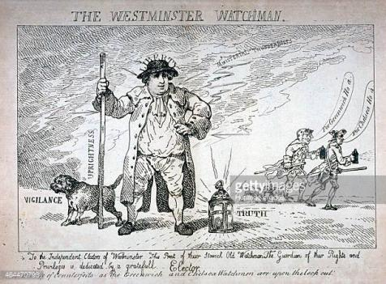
Charles James Fox – Vox populi
Lotta per l’abolizione della schiavitù, tolleranza religiosa e libertà individuale.
Dal 1780 alla sua morte nel 1806, Fox vince ripetutamente le elezioni nel più popoloso e politicamente attivo collegio di Westminster, nel centro di Londra, dove votano regolarmente 12000 elettori.
Nel 1784 attacca pubblicamente il re Giorgio III affermando che egli non deve seguire solo il parere dei suoi consiglieri ma anche «l’opinione pubblica».

Slide 54
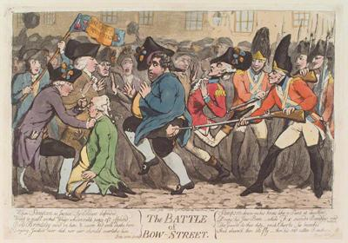
Seggio elettorale di Westminster – culla della moderna democrazia
1780 nasce il Comitato delle associazioni di Westminster, che unisce i Whigs e i vecchi sostenitori di Wilkes; un’assemblea di 3000 elettori nomina Fox come proprio candidato e chiede il diritto di voto per tutti i maschi adulti ed elezioni segrete annuali.
Lord George Hanger, alleato di Fox, 1801: «In nessuna scuola si può insegnare a un uomo una lezione di vita umana migliore di una contestata elezione di Westminster; lì può vedere la natura umana nel suo abbigliamento più basso; rivolta, omicidio e ubriachezza sono all'ordine del giorno».

Slide 55
Fox e le libertà politiche
1792 Fox ottiene l’adozione del Libel Act che restituisce alla giuria popolare il diritto di decidere se una pubblicazione è diffamatoria;
1795 tenta di impedire l’adozione del Treasonable Practices Act che estende l’accusa di tradimento ad ogni critica del governo regio:
«Se imponete il silenzio e soffocate le proteste, non lascerete alternative all’uso della forza e della violenza».
1795 tenta di impedire l’adozione del Seditious Meetings Act che proibisce raduni pubblici con più di 50 persone:
«La migliore garanzia per il corretto funzionamento della costituzione è la stretta e incessante vigilanza del parlamento da parte del popolo stesso. I raduni del popolo, pertanto, per la discussione delle questioni pubbliche, non solo sono legali, ma anzi sono lodevoli».

Slide 56
Fox e democratizzazione della rappresentanza
Discorso agli Elettori di Westminster (1797):
«Nulla di utile per questo Regno potrà mai aver luogo [in Parlamento] finché non ci sarà un intero e completo cambiamento di sistema».
Discorso per modificare l'elezione dei membri della Camera dei Deputati (1797):
«Guardate la Francia, essa si regge sulle basi della libera rappresentazione. Qualunque cosa possa esibire il governo francese, di cui a volte ci sentiamo giustamente allarmati, non si può negare che il sistema rappresentativo gli abbia dato una forza gigantesca».

Slide 57
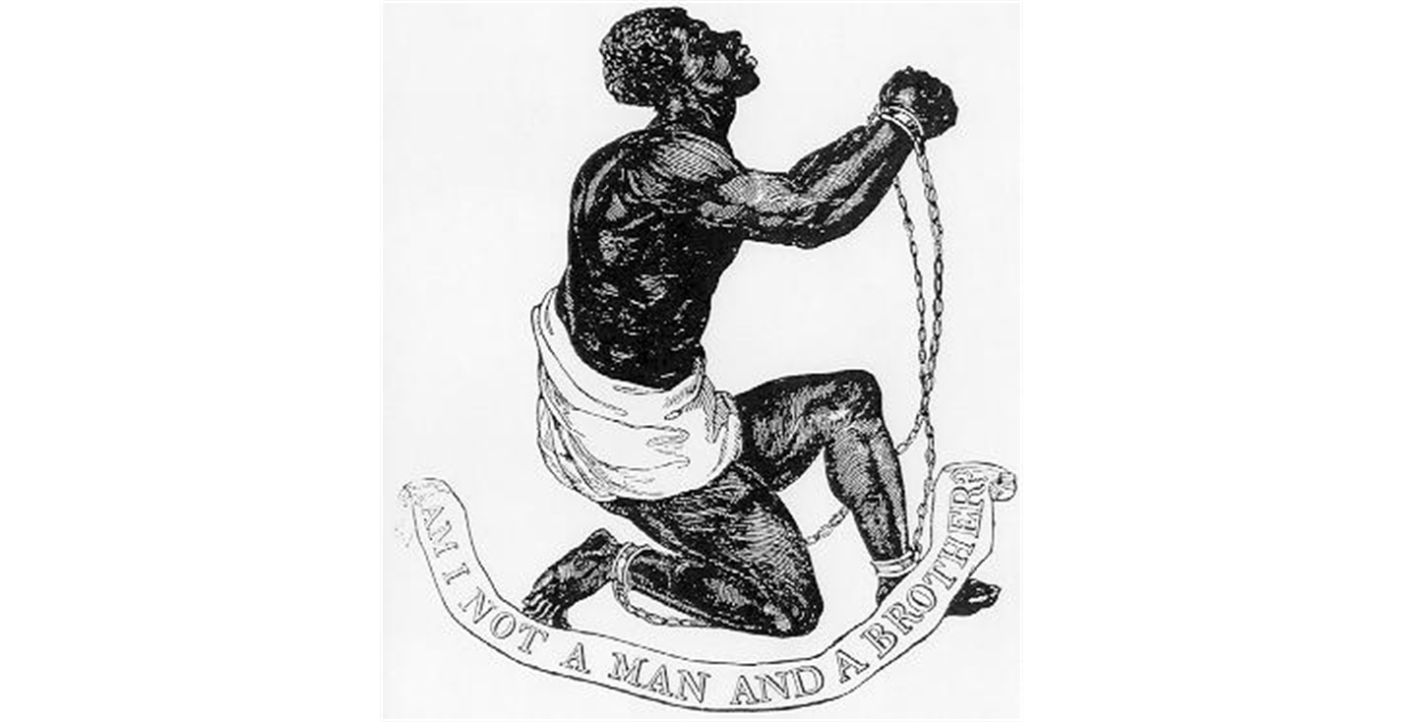
Società per l’abolizione della tratta degli schiavi
Fondata nel 1787 dagli Quaccheri, ottiene supporto tra l’opinione pubblica grazie alla campagna di sensibilizzazione innovativa.
Sostenuta in Parlamento da Fox che induce la maggioranza ad approvare nel 1806 la risoluzione che abolisce la tratta degli schiavi (ma non la schiavitù) in quanto «contraria ai principi di giustizia, umanità e politica virtuosa» e ingiunge «l’adozione di misure concrete per la sua soppressione».
La schiavitù è abolita solo dal Parlamento riformato nel 1833 quando il governo paga 12 milioni £ di risarcimento ai proprietari di schiavi.

Slide 58
Associazionismo civico
Society for Constitutional Information - fondata nel 1780 dai sostenitori di Fox e Wilkes per promuovere la riforma parlamentare (estensione del diritto di voto, voto segreto ed annuale) e l’abolizione del commercio degli schiavi; diffonde gli scritti di Thomas Paine e altre pubblicazioni radicali. Si spegne nel 1794 a causa della repressione governativa.
London Corresponding Society - costituita nel 1792 e composta principalmente da artigiani e commercianti, lotta per il suffragio universale maschile ed elezioni annuali. Nel 1794 i capi sono processati per complotto per assassinare il re ma vengono scagionati. Sciolta con l'atto del Parlamento del 1799 «per la repressione più efficace delle società sediziosi», che bandisce tutte le associazioni radicali.
The Society of the Friends of the People – fondata da esponenti del partito whig nel 1792, promuove la riforma parlamentare, ma mantiene un carattere elitario (include 28 parlamentari); dissolta nel 1795, ma uno dei fondatori, Charles Grey, sarà l’artefice della riforma nel 1832.

Slide 59
Stampa tra fine XVIII-inizio XIX
A fine Settecento, 1/3 dei londinesi (anche di classe medio-bassa) leggono i giornali, mentre in provincia solo 1/10 della popolazione.
Il prezzo medio corrispondeva al 5% della paga settimanale di un operaio londinese, ma 1 copia era letta da 10-20 persone nei pubs e coffe houses.
Secondo l’inchiesta del governo tory del 1811
3 giornali («The Times», «The Courier», «Morning Post») vendono più di 5000 copie;
7 giornali londinesi sulle 3000 copie;
Altri giornali londinesi e di provincia tra 1000-2000 copie.
Nel 1836 la tassa sulla stampa è abbassata da 4 a 1 penny, abolita nel 1855.

Slide 60
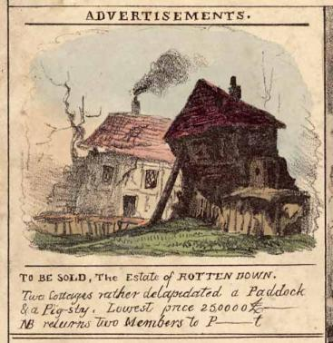
Rappresentanza a inizio XIX secolo
Contee – indifferentemente dalle proporzioni (da 1000 a 20 000 elettori) ciascuna manda 2 deputati a rappresentare gli interessi degli agricoltori;
Borghi – ciascuno manda 2 deputati, se nei secoli ha ottenuto il diritto (franchise), indifferentemente se quelli medievali ormai disabitati (rotten boroughs con 10-20 elettori) o parte dei possedimenti dei nobili che impone ai contadini per chi votare (pocket boroughs – alcuni nobili controllano il voto in decine di borghi), o se grandi città (Westminster 12 000 elettori).
Diritto di voto – maschi proprietari, ma regole caotiche; in tutto, 430 000 elettori – 2-4% della popolazione, molto meno di quanti seguono la politica sui giornali (nelle città quasi metà della popolazione).

Slide 61
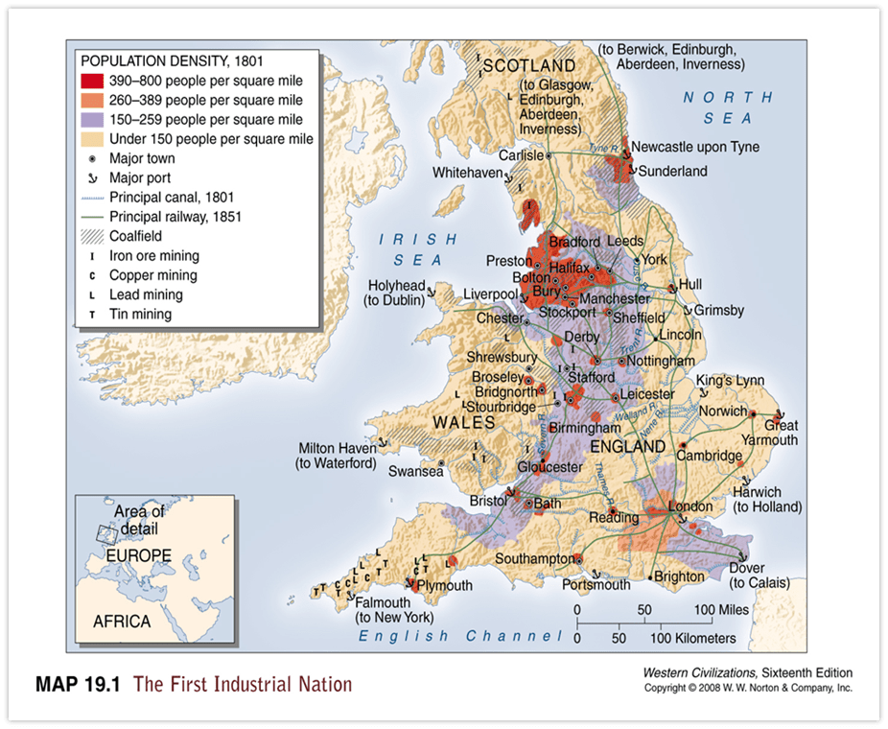
Proprietari terrieri e rivoluzione industriale
Borghi medievali nel sud sovrarappresentati, nuove città industriali del nord senza rappresentanti.
Solo nell’area di Manchester 1 milione di abitanti senza voto, l’area è rappresentata dalla contea di Lancashire controllata dai conti Derby, la più ricca famiglia di proprietari terrieri d’Inghilterra e la più influente nel partito tory.
Tory difendono il sistema in quanto «proprietà privata», o perché «garantisce la stabilità del sistema».
2/3 dei 515 membri dei Commons sono eletti in borghi controllati da 150 famiglie nobiliari

Slide 62
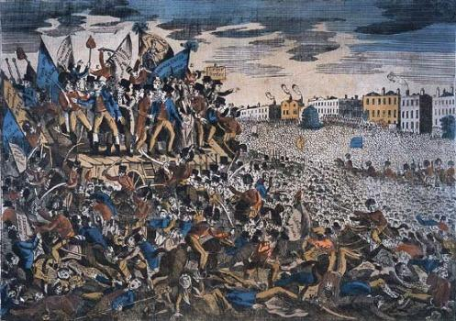
Massacro di Peterloo
1819 Manchester Patriotic Union organizza l’assemblea pubblica per chiedere la riforma parlamentare che raduna tra 60 e 80 mila persone (famiglie con bambini) che chiedono suffragio universale, voto segreto e parlamenti annuali.
Le autorità denunciano «l’agitazione della classe manifatturiera causata dalla libertà di stampa» e mandano la cavalleria che uccide 15 e ferisce tra 400 e 700 persone.

Slide 63
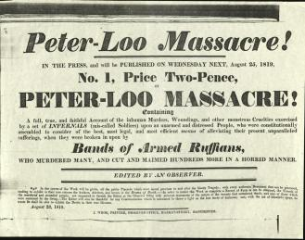
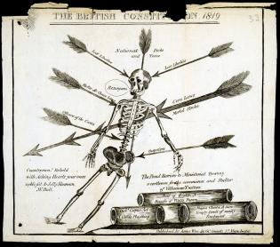
Repressione dell’informazione
Il massacro è denunciato dal giornalista James Wroe, proprietario del «Manchester Observer», che conia il termine Peterloo (crasi tra St. Peter’s Fiedl e Waterloo);
il governo reprime i giornalisti e chiude giornali per sedicious libel. Per reazione nasce il «Manchester Guardian»:
https://www.theguardian.com/media/ng-interactive/2021/may/05/guardian-200-first-ever-edition-annotated
Opinionisti tory chiedono la deportazione per i giornalisti che hanno «turbato gli animi semplici dei lavoratori e contadini incitandoli alla sedizione», per il Primo Ministro Lord Liverpool la stampa è «la radice di tutti i mali».

Slide 64
Six acts
Gli organizzatori sono condannati per sedizione mentre i soldati sono prosciolti; e tutti i più noti promotori della riforma nell’intero paese sono imprigionati (il Habeas Corpus era già sospeso dal 1817 eliminando le garanzie giuridiche contro gli arrestati).
Il governo emana i Six Acts: che dichiara che «ogni raduno per una riforma radicale è un atto palese di cospirazione mirante al tradimento del re e del suo governo»;
1) si vieta esercitazioni all’uso delle armi, 2) si abolisce l’inviolabilità del domicilio, 3) si riducono le garanzie processuali (procedendo ex officio si può imprigionare senza processo) 4) raduni pubblici devono essere autorizzati dalla polizia, 5) le pene per sedicious libel vengono inasprite fino a 14 anni di esilio, 6) aumentano le tasse sulla stampa (fino a 4 penny di tasse su 6 penny del costo del giornale).

Slide 65
Fine della repressione
Il primo ministro tory lord Liverpool non riesce a pilotare l’opinione pubblica né perseguendo la stampa illegale né corrompendo quella legale; al suo ministro degli esteri Castlereagh scrive:
«nessuno giornale di carattere e quindi con buone vendite vuole accettare soldi dal governo; nei momenti più critici, proprio quando c’è più bisogno del loro supporto, i loro profitti diventano così enormi che per loro non vale la pena accettare alcun supporto pecuniario che il governo è in grado di offrire».
Giornali fondati dal governo per «combattere i principi giacobini» come il «National Adviser» chiudono dopo pochi mesi per mancanza di vendite.
Un’ampia alleanza di riformatori moderati (che non chiedono la democrazia, ma una più equilibrata rappresentanza degli interessi dei proprietari terrieri e degli imprenditori industriali) porta al voto di sfiducia contro il governo ultra-tory del duca di Wellington nel 1830 e all’abolizione dei six acts.

Slide 66
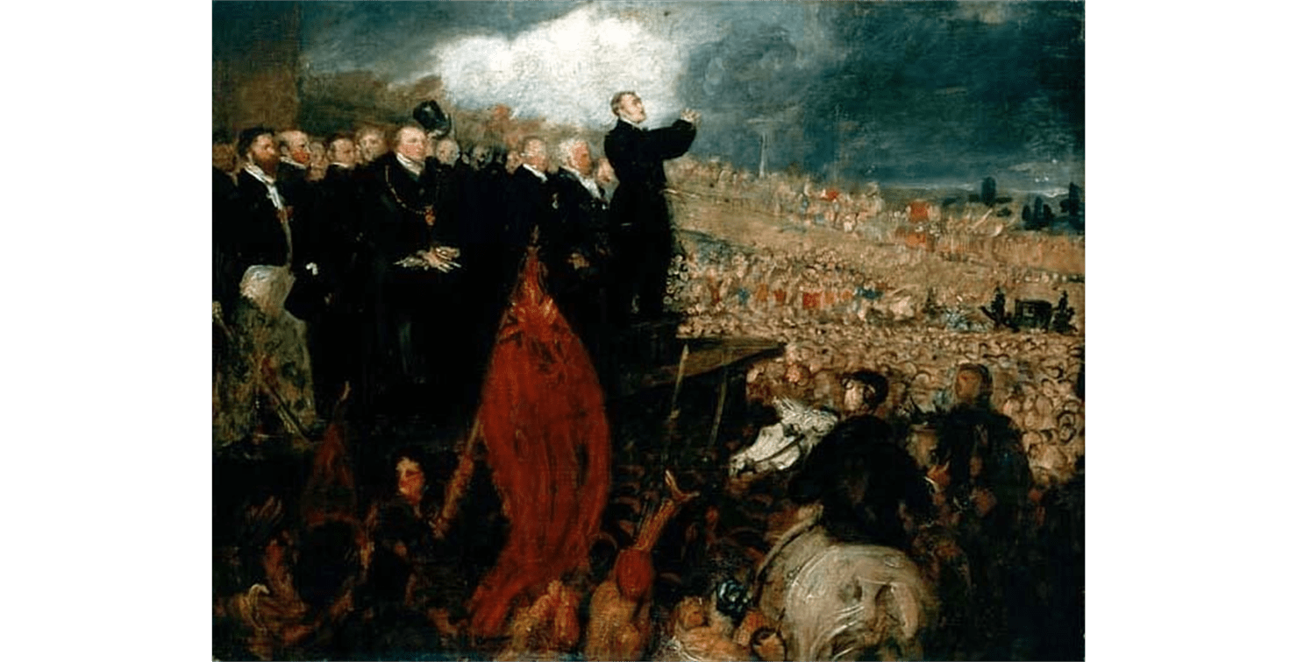
Reform Bill 1831-32
La pressione dell’opinione pubblica porta alla vittoria elettorale dei Whig nel 1831, che fanno adottare alla Camera dei Commons la riforma – Reform Bill, rifiutata però dalla Camera dei Lords.
Per reazione ondata di violenti proteste nel paese; in città senza voto si formano le Political Unions, unificate nella National Political Union – il governo la dichiara illegale ma non ha forza di reprimerla.
Days of May – maggio 1832 200 mila persone protestano a Birmingham, minacce di insurrezione armata e Bank run impongono al re di forzare i Lords ad accettare la riforma.
Il 23 maggio il re dichiara al ministro delle finanze che l’Inghilterra è «un paese sfortunato guidato dalla stampa».

Slide 67
Conseguenze per la democrazia
Chi? La riforma dà diritto di voto a una parte della classe media: maschi adulti con proprietà immobile di 10£ di valore – quindi più sono alti i prezzi degli immobili (come a Londra), più si allarga il diritto di voto. Il numero degli elettori aumenta del 60% salendo a 650.000 (da 13 a 18% di maschi adulti); abolisce 143 seggi in Rotten e Pocket Boroughs e dà la rappresentanza a nuove città industriali – Manchester, Birmingham, Sheffield…
Come? Il numero di seggi con vere sfide tra più candidati sale da 1/3 a ½. I nuovi elettori sono meno corrotti di quelli vecchi e impongono ai partiti maggiore coerenza. Per votare bisogna iscriversi alle liste elettorali, quindi i partiti creano delle strutture centrali con sedi locali in ogni circoscrizione per registrare i propri elettori e portare la propaganda da Londra nelle province. La stampa locale si interessa di più ai temi nazionali estendendo la cultura del dibattito nella provincia.

Slide 68
Conseguenze per il governo rappresentativo
Maggiore instabilità dei governi dovuta a:
Identità e ruolo dei partiti rimangono ancora indefiniti – dopo un secolo di isolamento dal paese, bisogna costruire i nessi tra i partiti e gruppi sociali: i Whig si trasformano lentamente in partito liberale che rappresenta gli interessi degli imprenditori e vuole il libero mercato; i Tory mutano in partito conservatore, imperialista, a favore di un esercito forte e delle istituzioni tradizionali.
Non tutti membri del Parlamento seguono la disciplina di partito, quindi la formazione del governo dipende in parte dal voto degli elettori e in parte dalle manovre in Parlamento.
Anche i leaders dei partiti curano l’immagine di «grandi uomini di stato» che al governo adottano scelte «per il bene del paese» opposte al programma elettorale.
I governi non hanno controllo sulla nascente stampa di provincia, che influenza il voto nei nuovi seggi. Nelle città industriali nuovi giornali – «Manchester Guardian», «Leeds Mercury» ecc. sviluppano un’opinione pubblica diversa da quella londinese.

Slide 69
Ultimo governo non parlamentare
Dicembre 1834 - Aprile 1835: ultimo caso di un governo (Tory, guidato da Robert Peel) imposto da Guglielmo IV contro la volontà della maggioranza parlamentare. Peel si dimette dopo 100 giorni, non essendo in grado di approvare i suoi progetti di legge contro il volere della maggioranza Whig.
1835 - La regina Vittoria offre a Peel di formare di nuovo un governo di minoranza, ma egli rifiuta: da questo momento tutti e due partiti riconoscono ufficialmente il peso decisivo del voto popolare per la formazione dei governi. Gli elementi non eletti del sistema – il re e la Camera dei Lords - gradualmente perdono il potere decisionale.

Slide 70
Cartismo
Movimento degli esclusi dal Reform Act (la legislazione dei governi dopo la riforma è alle spese dei non rappresentati), si forma nel 1838 per raccogliere firme per una People’s Charter in 6 punti:
Diritto di voto a tutti i maschi adulti;
Voto segreto;
Nessun vincolo di censo per i candidati al Parlamento;
Paga per i membri del Parlamento per permettere anche alle classi lavoratori di interrompere il loro lavoro per dedicarsi alla politica;
Circoscrizioni elettorali con ugual numero di elettori;
Elezioni annuali per prevenire la corruzione degli eletti.

Slide 71
Petizioni dei cartisti
Dopo la prima petizione del 1839, Feargus O’Connor l’editore del principale giornale cartista «Northern Star» afferma che il cartismo è una «forza morale, ma se dovesse fallire le verrà in aiuto la forza fisica come una scossa elettrica e nessuno lo potrà prevenire».
Il governo Whig lo accusa di aver istigato le rivolte dei cartisti delusi per il rigetto della petizione e lo condanna a 18 mesi di carcere per sedicious libel.
Con la petizione del 1841 si chiede il rilascio dei capi cartisti incarcerati – rifiutata.

Slide 72
Apice e sconfitta del cartismo
Nasce la controcultura cartista: si teorizza il predominio della «forza morale» sulla «forza fisica» e la promozione dell’educazione tra gli strati popolari nelle scuole cartiste per diffondere un sistema di valori contrapposto a quello dominante.
Nel 1842 People’s Charter raggiunge 3 milioni e mezzo di firme grazie al grande successo della stampa cartista – «Northern Star» è il secondo giornale per vendite nel paese (50–80 mila copie); il Parlamento nuovamente rifiuta la petizione.
Dopo l’ultimo tentativo nel 1848 con 2 milioni di firme, il movimento perde la forza; i capi cartisti sono imprigionati o deportati in Australia.

Slide 73
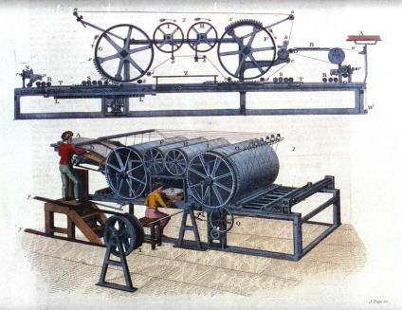
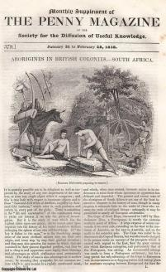
Diffusione della ideologia liberale
1832: ottenuta l’estensione del voto alle classi medie, i capi Whig investono nel «Penny Magazine» per attrarre con le illustrazioni le classi popolari anche analfabete e sottrarle alla stampa radicale;
Grazie alla costosa pressa multi-cilindro a vapore, costa solo 1 penny;
Testi moralizzatori sulla frugalità, temperanza, laboriosità, obbedienza e paziente sopportazione delle gerarchie e istituzioni. Glorifica l’innovazione tecnologica, opere di Adam Smith e la meritocrazia (self-made-man).

Slide 74
1867 Second Reform Act
Introdotto dal governo conservatore di Benjamin Disraeli nella speranza di riguadagnare il sostegno popolare e indebolire nelle città i liberali (spesso imprenditori) dando il voto a una parte dei loro operai (quelli specializzati).
Raddoppia il numero di elettori nei borghi (da 1,5 a 3 milioni), aumentando la percentuale di elettori maschi adulti dal 20 al 36%.
Distribuisce in modo più equo i seggi tra le città (precedentemente sottorappresentate) e le contee, ma lascia i seggi della contea sotto il controllo dei proprietari terrieri (alle elezioni del 1874 i conservatori vincono 145 dei 172 seggi nelle contee).

Slide 75
1872 Secret Ballot Act
Il Second Reform Act aveva esteso il diritto di voto a quanti non sono economicamente indipendenti (dipendenti aziendali e affittuari), pertanto deputati radicali chiedono l'adozione del voto segreto per proteggerli dal ricatto dei loro datori di lavoro e padroni di casa.
Il governo liberale di Gladstone impone l’adozione dell’atto nonostante l’opposizione dei Tory e dei Lords; per Disraeli il voto segreto avrebbe «fortemente compromesso la distribuzione del potere e addirittura la distribuzione della proprietà… e turbato la opinione pubblica».
La votazione trasforma una pratica di cittadinanza precedentemente pubblica (nel discorso dell’epoca vista anche come prova di «virilità») in una questione più personale e meno violenta, quindi potenzialmente accessibile anche alle donne. Vengono meno le risse e l’ubriachezza tipiche delle elezioni precedenti; nei seggi con molti elettori si riduce la corruzione diretta poiché l'esito della corruzione diventa troppo incerto.

Slide 76
Third Reform Act e Corrupt and Illegal Practices Prevention Act 1883/84
Per combattere la corruzione elettorale e quindi l’influenza della ricchezza sul voto si impone per la prima volta il limite alle spese elettorali e l’obbligo di registrare come sono stati spesi i soldi. La corruzione in parte diminuisce, in parte si sposta verso forme più indirette e nascoste.
Gli abitanti delle contee ottengono il medesimo diritto di voto ottenuto nel 1867 per le città. Il 60% dei maschi ha il diritto di voto. Viene meno la distinzione tra borghi e contee: ogni distretto elettorale esprime un numero uguale di elettori (punto 5 della People’s Charter). La democratizzazione sviluppata nelle città inizia a penetrare anche nelle campagne dove il dominio dei proprietari terrieri era incontrastato.

Slide 77
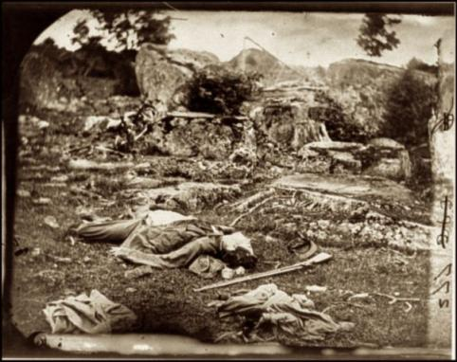
Opinione pubblica e la guerra
1855: prima inchiesta parlamentare sull'efficienza dell’amministrazione pubblica, promossa a causa dell’indignazione dell’opinione pubblica per la caotica condotta della guerra di Crimea - seguita dal primo corrispondente di guerra «dal vivo» William Howard Russell per "The Times" via telegrafo e dal primo fotoreporter Roger Fenton.
I suoi articoli svelano che la maggior parte delle vittime tra i soldati inglesi è dovuta non ai combattimenti, ma al freddo, sfinimento e mancanza di cure per feriti ed ammalati.

Slide 78
Le riforme del liberalismo popolare
I governi liberali di William Gladstone (1852-1898, con interruzioni) e le associazioni civiche come la Administrative Reform Association (ARA) promuovono le riforme dell’amministrazione pubblica.
L’obiettivo è di liberare i funzionari tecnici dalle influenze politiche, per affermare i principi meritocratici: competenza professionale e efficienza, in opposizione al privilegio della nascita.
Dal 1870, reclutamento nel Civil Service tramite esami competitivi, non più in base al patronage - legami familiari, clientele di partito ecc.
1873 Supreme Court of Judicature Act – Gladstone vuole togliere alla Camera dei Lords il ruolo di Corte suprema, ma la vittoria elettorale dei conservatori nel 1874 lo impedisce (sarà fatto solo con la riforma costituzionale del 2005).

Slide 79
Conservatorismo popolare – Tory democracy
Dagli anni 60 dell’Ottocento promosso da Benjamin Disraeli, letterata e leader del partito conservatore, cui dà una nuova immagine e nuovo storytelling: non solo custode delle istituzioni stabilite, dei principi tradizionali e della gerarchia «naturale» nella società, ma anche sostenitore dei doveri paternalistici della classe dominante - i privilegiati e i ricchi - nei confronti dei poveri per evitare la rivoluzione e assicurare i voti della classe operaia.
ritrae i liberali come il partito della élite urbana che diffonde lo spirito dell’individualismo egoista e il ​​cui libero scambio ha aumentato l'industrializzazione e l'ineguaglianza.
Trasforma il partito conservatore nel simbolo della «gloria imperiale» contro i liberali accusati di scarso interesse per la conquista di colonie.

Slide 80
Il discorso di Disraeli al Crystal Palace, 1872
«Signori, c'è un secondo grande tema del partito Tory. Se il primo è mantenere le istituzioni del paese, il secondo è sostenere l'impero dell'Inghilterra ... non c'è stato nessuno sforzo così continuo, così sottile, come i tentativi del liberalismo di condurre alla disintegrazione dell'impero inglese.
L'Inghilterra dovrà decidere tra principi nazionali e cosmopoliti. Il problema non è da poco. Se accontentarsi di un'Inghilterra confortevole, modellata sui principi continentali e che a tempo debito andrà incontro un destino inevitabile, o se essere un grande paese - un paese imperiale - un paese i cui figli, quando si innalzeranno, raggiungeranno posizioni di supremazia e otterranno non solo la stima dei loro compatrioti, ma imporranno anche il rispetto al resto del mondo».

Slide 81
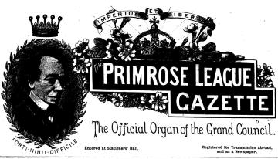
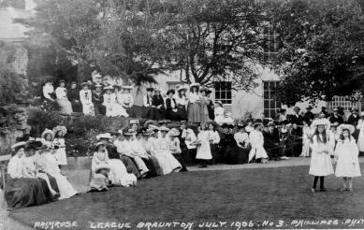
Primrose League
Fondata nel 1883 per «la conservazione della religione, del Regno e della potenza imperiale dell’Impero Britannico», trae il nome dalla primula, il fiore preferito di Disraeli inviato dalla regina Vittoria al suo funerale. Nel 1910 supera 2 milioni di membri, in prevalenza classe media delle province e sobborghi in cerca di «rispettabilità». La nobiltà Tory organizza feste nei propri poderi per i membri della League.

Slide 82
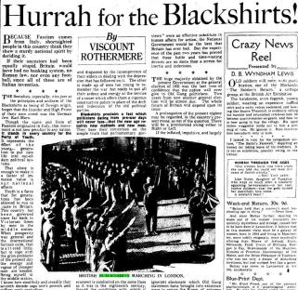
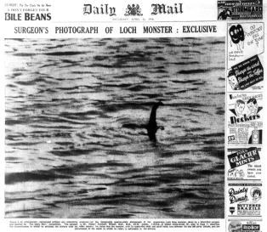
Stampa popolare
1896 Lord Northcliffe lancia il «Daily Mail», primo tabloid pensato per la classe operaia – economico, sensazionalista e nazionalista. Entro 1902 diventa il quotidiano più venduto al mondo (più di 1 milione di copie). Dal 1908 Northcliffe possiede gran parte della stampa, anche quella alta – «The Times» e «Observer».

Slide 83
Origini della stampa popolare: «Le Petit Journal»
Fondato nel 1863 dal finanziere Moïse Polydore Millaud;
Entro il 1870 vende 350 000 copie – doppio di tutti gli altri quotidiani insieme;
Nel 1895 vende 2 milioni di copie – diventa il giornale più diffuso al mondo;
Ragioni del successo:
costa 5 centesimi rispetto a 15 dei concorrenti:
Si professa apolitico: in realtà si allinea al conservatorismo diffuso tra le classi popolari e in provincia;
il linguaggio: semplice e sensazionalistico, accusato di non rispettare l’etica giornalistica;
Il contenuto: cronaca nera, oroscopi, illustrazioni, gare sportive

Slide 84
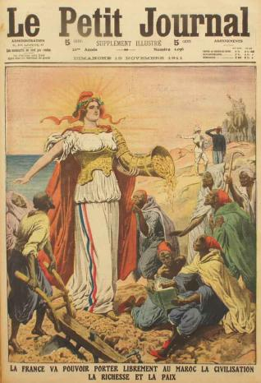
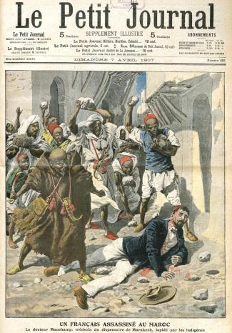
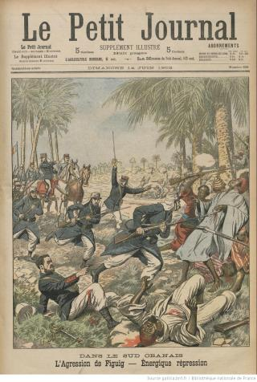

Slide 85
Leonard T. Hobhouse, Democracy and Reaction, 1904
«Non sarà che lo Stato democratico, questa creazione caratteristica del mondo moderno e fondamento del movimento umanitario, sia esso stesso diventato un ostacolo al progresso? Che il governo popolare, a causa dell'influenza della stampa e della tribuna, comporti necessariamente un ottundimento della sensibilità morale, un indebolimento e una volgarizzazione degli ideali nazionali, un’inclinazione alla retorica e ai miseri sofismi per mascherare la realtà del brutale dominio della ricchezza?»

Slide 86
Partito laburista
Esprime gli interessi della classe operaia che ha in gran parte ottenuto il voto con il terzo Reform Act del 1884 e non si sente rappresentata né dai liberali, né dai conservatori;
Fondato nel 1900 con l’unificazione di:
Independent Labour Party (ILP) - piccolo partito operaio esistente dal 1893,
Gruppi di ispirazione marxista – formati da intellettuali dediti alla promozione di riforme sociali - Fabian Society, Social Democratic Federation,
Sindacati – entrano in politica dopo che la Camera dei Lord (che è anche Corte suprema) nel caso Taff Vale case deciso che i sindacati debbano ripagare ai datori di lavoro le perdite di profitto causate dagli scioperi.

Slide 87
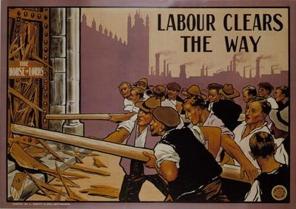
Parliament act 1911
Governo di coalizione tra liberali e laburisti riduce fortemente il potere politico della Camera dei Lord: non essendo eletta, questa non può opporsi ad alcuna legge approvate dalla Camera dei Comuni che tratti questioni economiche; può solo imporre un veto sospensivo di 2 anni sulle altre leggi.

Slide 88
Voto femminile
Il primo dibattito nella Camera dei Comuni sul voto femminile è promosso dal filosofo liberale John Stuart Mill il 20 maggio 1867. Nei 50 anni successivi la questione fu dibattuta in quasi ogni sessione parlamentare senza produrre alcun risultato.
Argomenti chiave:
Se le donne potessero votare ed essere elette non si potrebbe impedire loro di decidere anche nelle questioni militari e di politica estera, che sono ritenute «marziali», quindi non consone per il carattere femminile eccessivamente «sentimentale»;
Nelle questioni interne (economiche o sociali), si ritiene che gli interessi delle donne siano rappresentati dai loro padri o mariti; si concede il diritto di voto a livello locale alle donne non sposate o vedove.

Slide 89
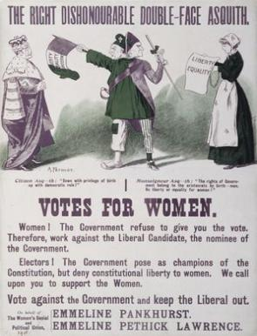
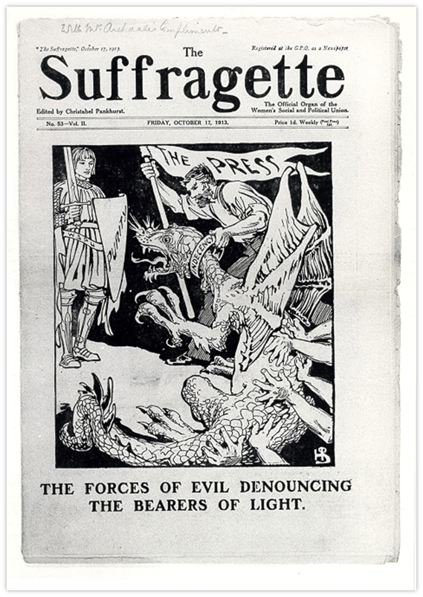
Il movimento delle Suffragette
Women’s Social and Political Union (1903 – 1917) organizzazione militante esclusivamente femminile che si batte per il voto femminile quale primo passo per l’eguaglianza sociale delle donne. In reazione all’inutilità delle discussioni parlamentari, delle promesse non realizzate del partito liberale e degli attacchi della stampa, usa proteste violenti e scioperi di fame.

Slide 90
Suffragio universale
Quarto Reform Act, febbraio 1918: suffragio universale maschile e parziale femminile (solo per donne con più di 30 anni e un reddito minimo) – la Prima Guerra Mondiale aveva coinvolto anche le donne sul «fronte interno» introducendole nella vita pubblica della nazione;
Primo Ministro David Lloyd George teme la diffusione di idee bolsceviche nella società stanca della guerra, in particolare tra i giovani e i poveri; ma i risultati delle elezioni del dicembre 1918 in cui votano 6 milioni di donne sono a favore dei conservatori. Pertanto, nel 1928 nessuno si oppone al quinto Reform Act che dà il voto a tutte le donne.

Slide 91
Voto femminile in Europa
Finlandia | 1906 Prima al mondo riconosce voto attivo e passive a tutte le donne per il Parlamento nazionale.
Norvegia | Donne con reddito medio-alto votano dal 1907, dal 1913 suffragio universale
Russia | Luglio 1917, Governo provvisorio insediato dopo la Rivoluzione di Febbraio decreta suffragio universale per l’Assemblea Costituente
Austria, Germania, Polonia | 1918 dopo la sconfitta in Guerra degli imperi centrali, I nuovi governi repubblicani decretano suffragio universale
Cecoslovacchia | 1920 la costituzione imita il Regno Unito: diritto di voto alle donne sopra 30 anni, nel 1928 equiparate a uomini
Spagna | 1931 costituzione della Seconda Repubblica introduce suffragio universale
Francia | Ottobre 1944, alla liberazione di Parigi, De Gaulle decreta la parità delle donne
Italia | Giungo 1946 elezioni per l’Assemblea Costituente

Slide 92
George Dangerfield, La strana morte dell’Inghilterra liberale, 1935
L'emergere di forze sociali a lungo represse mostra il fallimento del «liberalismo con la sua fiducia fatale nel compromesso»;
A sinistra: «Dopo tutte le riforme liberali, il povero è rimasto povero», per cui «non rappresentava più una sinistra efficace»;
A destra: I conservatori istigano la guerra civile in Irlanda del Nord rifiutando le decisioni dei governi sull’autonomia.

Slide 93
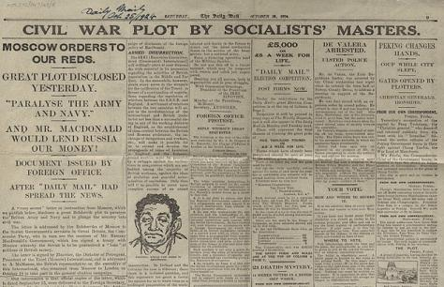
Democrazia di massa
I risultati delle elezioni dipendono in misura maggiore alla centralizzazione burocratica dei partiti, buon coordinamento delle campagne elettorali e l’uso dei media per raccogliere voti da tutte le classi sociali – «partiti pigliatutto».
Partito conservatore vince contro i laburisti le elezioni del 1924 grazie alla «lettera di Zinoviev» - una «fake news» pubblicata dal «Daily Mail» poco prima delle elezioni. L’evento impone al partito laburista di volgere l’attenzione dal rapporto diretto con i simpatizzanti nelle manifestazioni di partito al rapporto con i media per estendere la base elettorale a tutta la società.

